Slide 1
05-8
This work is licensed under a Creative Commons Attribution-ShareAlike 4.0 International License.
Please add this statement to all the videos you create.
English Bible quotes are from the World English Bible US, which is in the public domain.

Slide 2
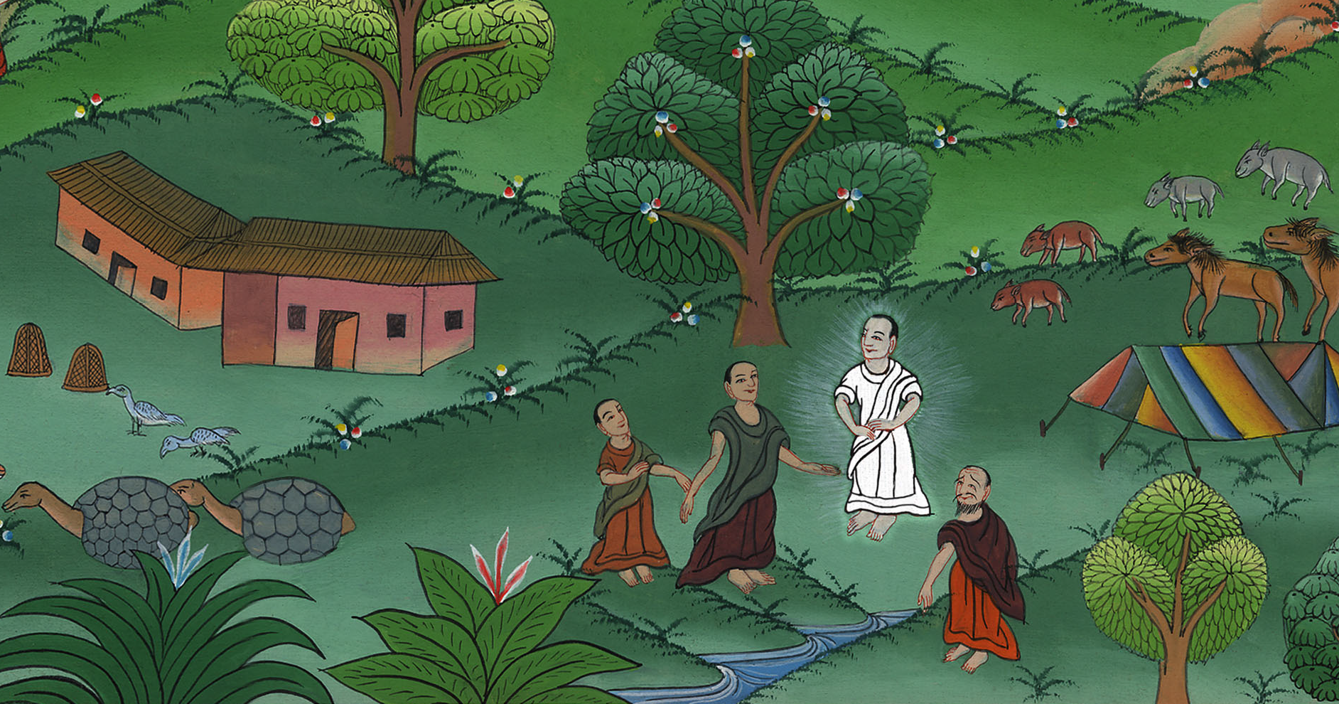
8
Abraham bargains with God –
Genesis 18:16-33

Slide 3
Abraham bargains with God – Genesis 18:16-33

Slide 4
Abraham bargains with God –
Genesis 18:16-33
Notes:
8) Abraham bargains with God – Gen 18:20-33 (Center Bottom) ཡུལ་སོ་དྷོམ་གྱི་ཆེད་དུ་ཨབ་ར་ཧམ་གྱིས་ཞུ་བ་འབུལ་བ།

Slide 5
16The men rose up from there, and looked toward Sodom. Abraham went with them to see them on their way.

Slide 6
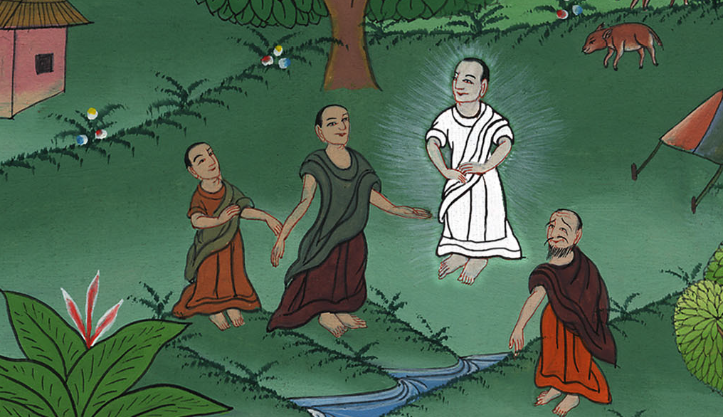
Genesis 18:16
Notes:
¹⁶ The men got up to leave. They looked down toward Sodom. Abraham walked along with them to see them on their way.
16དེ་ནས་མི་དེ་ཚོ་ལངས་ཏེ་སོ་དྷོམ་མཐོང་བའི་གནས་སུ་ཕྱིན་པ་དང་། ཨབ་ར་ཧམ་ཕར་ཙམ་དེ་ཚོ་ལ་སྐྱེལ་བརསོང་ངོ་།

Slide 7
17Yahweh said, “Will I hide from Abraham what I do,

Slide 8
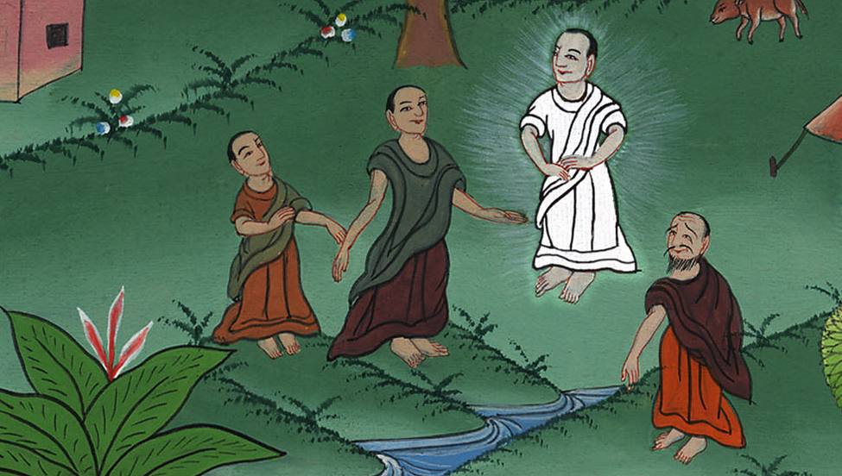
Genesis 18:17
Notes:
¹⁷ Then the Lord said, “Should I hide from Abraham what I am about to do?
17དེ་ནས་གཙོ་བོ་དཀོན་མཆོག་གིས་འདི་ལྟར་ཐུགས་བསམ་བཞེས་ཏེ། ངས་བྱ་བ་གང་བྱས་སྐོར་ཨབ་ར་ཧམ་ནས་སྦས་མི་ཡོང་།

Slide 9
20Yahweh said, “Because the cry of Sodom and Gomorrah is great, and because their sin is very grievous, 21I will go down now, and see whether their deeds are as bad as the reports which have come to me. If not, I will know.”

Slide 10
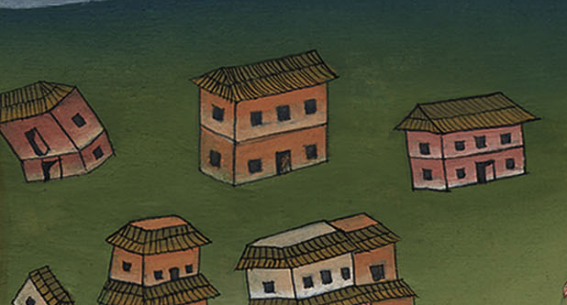
Genesis 18:20
Notes:
²⁰ The Lord also said, “The cries against Sodom and Gomorrah are very great. Their sin is so bad ²¹ that I will go down and see for myself. I want to see if what they have done is as bad as the cries that have reached me. If it is not, then I will know.”
20དེ་ནས་གཙོ་བོ་དཀོན་མཆོག་གིས་ཨབ་ར་ཧམ་ལ་གསུངས་པ། སོ་དྷོམ་དང་གྷོ་མོ་རཱའི་ཐོག་ཉེས་པ་དྲག་པོ་བཀལ་ཡོད་པ་དང་། དེ་ཚོས་སྡིག་པ་ཆེན་པོ་བྱས་ཡོད་དོ། 21ངས་ཐོས་པའི་དེ་ཚོའི་ཉེས་པ་རྣམས་བདེན་པ་ཡིན་མིན་རྟགས་དཔྱད་བྱེད་ཕྱིར་ང་དེར་མར་འགྲོ་དགོས།

Slide 11
Sodom is the place where Lot Lives. Abraham begs God to save Sodom from destruction. “Would you really destroy the righteous along with the wicked? What if there are even 50 good people in that city? Do they deserve to be destroyed.

Slide 12
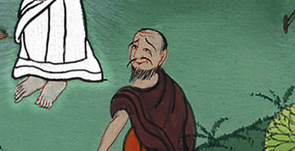
Notes:
Sodom is the place where Lot Lives. Abraham begs God to save Sodom from destruction. “Would you really destroy the righteous along with the wicked? What if there are even 50 good people in that city? Do they deserve to be destroyed.

Slide 13
26Yahweh said, “If I find in Sodom fifty righteous within the city, then I will spare the whole place for their sake.”

Slide 14
Genesis 18:26
Notes:
²⁶ The Lord said, “If I find 50 godly people in the city of Sodom, I will spare it. I will spare the whole place because of them.”
26ལན་དུ་གཙོ་བོ་དཀོན་མཆོག་གིས། གལ་སྲིད་གྲོང་ཁྱེར་སོ་དྷོམ་ནང་ཉེས་སྐྱོན་མེད་པའི་མི་ལྔ་བཅུ་ཡོད་ན། དེ་དག་གི་ཕྱིར་ངས་གྲོང་ཁྱེར་དེ་ཡོངས་སུ་མེད་པར་མི་བྱེད་གསུངས་སོ།

Slide 15
28What if there will lack five of the fifty righteous? Will you destroy all the city for lack of five?”
He said, “I will not destroy it if I find forty-five there.”

Slide 16
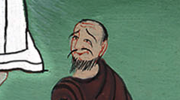
Genesis 18:28
Notes:
²⁸ What if the number of godly people is five fewer than 50? Will you destroy the whole city because there are five fewer people?”
“If I find 45 there,” he said, “I will not destroy it.”
28འོན་ཀྱང་གྲོང་ཁྱེར་དེའི་ནང་ཉེས་སྐྱོན་མེད་པའི་མི་ལྔ་བཅུའི་ཚབ་ཏུ་མི་བཞི་ཅུ་ཞེ་ལྔ་ མ་གཏོགས་མེད་ན། མི་ལྔ་ཉུང་དུ་སོང་བས་གྲོང་ཁྱེར་ཐམས་ཅད་མེད་པར་མཛད་དམ་ཞུས་པས།
ཁོང་གིས། གལ་སྲིད་ཉེས་སྐྱོན་མེད་པའི་མི་བཞི་བཅུ་ཞེ་ལྔ་ཐོབ་ན། ངས་གྲོང་ཁྱེར་དེ་མེད་པར་མི་བྱའོ་ཞེས་གསུངས་སོ།

Slide 17
29He spoke to him yet again, and said, “What if there are forty found there?”
He said, “I will not do it for the forty’s sake.”

Slide 18
Genesis 18:29
Notes:
²⁹ Once again Abraham spoke to him. He asked, “What if only 40 are found there?”
He said, “If there are 40, I will not do it.”
29ཡང་སྐྱར་ཨབ་ར་ཧམ་གྱིས་ཞུས་པ། གལ་སྲིད་མི་དྲང་པོ་བཞི་བཅུ་ལས་མེད་ན་གང་མཛད་དམ་ཞུས་པས།
ཁོང་གིས། དེ་དག་བཞི་བཅུ་ཕྱིར་ཡང་ངས་མེད་པར་མི་བྱའོ་གསུངས་སོ།

Slide 19
30He said, “Oh don’t let the Lord be angry, and I will speak. What if there are thirty found there?”
He said, “I will not do it if I find thirty there.”

Slide 20
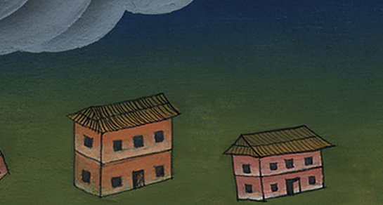
Genesis 18:30
Notes:
³⁰ Then Abraham said, “Lord, please don’t be angry with me. Let me speak. What if only 30 can be found there?” He answered, “If I find 30, I will not do it.”
30ཨབ་ར་ཧམ་གྱིས། གཙོ་བོ་ཐུགས་ཁྲོ་མ་མཛད་པར་ད་དུང་ང་ལ་ཞུ་འབུལ་བྱ་རྒྱུ་ཡོད་པས། གལ་སྲིད་མི་དྲང་པོ་གསུམ་བཅུ་ལས་མེད་ན་གང་མཛད་དམ་ཞུས་པས།
ཁོང་གིས། དེ་ཚོ་གསུམ་བཅུའི་ཕྱིར་ཡང་ངས་མེད་པར་མི་བྱའོ་གསུངས་སོ།

Slide 21
31He said, “See now, I have taken it on myself to speak to the Lord. What if there are twenty found there?”
He said, “I will not destroy it for the twenty’s sake.”

Slide 22
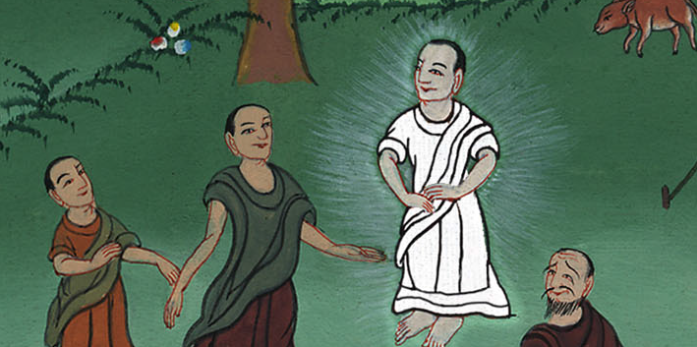
Genesis 18:31
Notes:
³¹ Abraham said, “I have been very bold to speak to the Lord. What if only 20 can be found there?”
He said, “If I find 20, I will not destroy it.”
31ཨབ་ར་ཧམ་གྱིས། གཙོ་བོ་ཁྱེད་ལ་བློ་ཁོག་བྱེད་དེ་མུ་མཐུད་ནས་གཏམ་གླེང་ཞུས་པ་ལ་བཟོད་གསོལ་གནང་རོགས་གནང་། གལ་སྲིད་མི་དྲང་པོ་ཉི་ཤུ་ལས་མེད་ན་གང་མཛད་དམ་ཞུས་པས།
ཁོང་གིས། དེ་དག་ཉི་ཤུའི་ཕྱིར་ཡང་ངས་མེད་པར་མི་བྱའོ་གསུངས་སོ།

Slide 23
32He said, “Oh don’t let the Lord be angry, and I will speak just once more. What if ten are found there?”
He said, “I will not destroy it for the ten’s sake.”

Slide 24
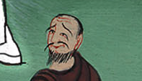
Genesis 18:32
Notes:
³² Then he said, “Lord, please don’t be angry with me. Let me speak just one more time. What if only ten can be found there?”
He answered, “If I find ten, I will not destroy it.”
32ཡང་ཨབ་ར་ཧམ་གྱིས། གཙོ་བོ་ཁྱེད་ཐུགས་ཁྲོ་མི་མཛད་པར་ངའི་ཞུ་བར་ཐེངས་གཅིག་གསན་རོགས་གནང་། གལ་ཏེ་མི་དྲང་པོ་བཅུ་ལས་མེད་ན་གང་མཛད་དམ་ཞུས་པས།
ཁོང་གིས། དེ་དག་བཅུ་ཕྱིར་ཡང་ངས་མེད་པར་མི་བྱའོ་གསུངས་སོ།

Slide 25
33Yahweh went his way as soon as he had finished communing with Abraham, and Abraham returned to his place.

Slide 26
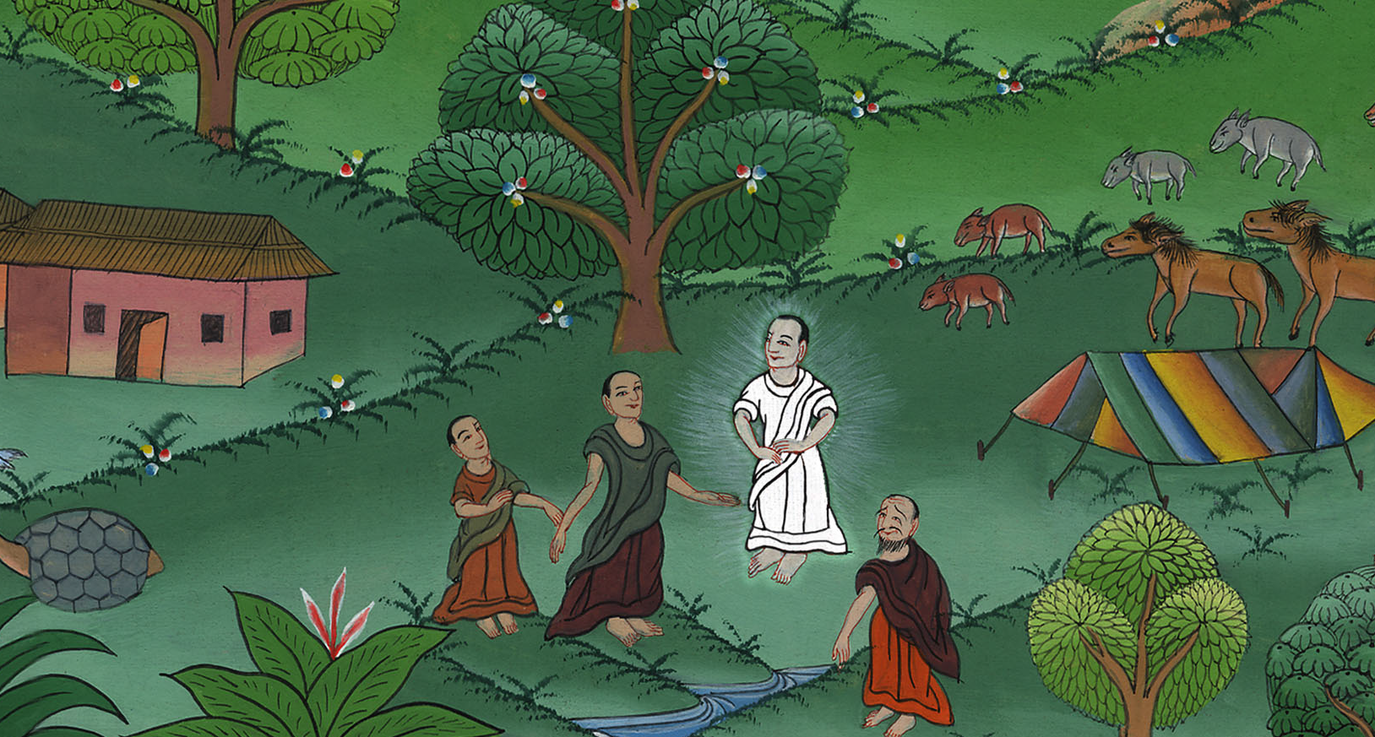
Genesis 18:33
Notes:
³³ When the Lord had finished speaking with Abraham, he left. And Abraham returned home.
33དེ་ལྟར་ཨབ་ར་ཧམ་མཉམ་དུ་གསུང་གླེང་གནང་བའི་རྗེས་སུ་གཙོ་བོ་དཀོན་མཚོག་ཕར་ཕེབས་པ་དང་། ཨབ་ར་ཧམ་རང་གི་ནང་དུ་ལོག་གོ།

